Slide 1
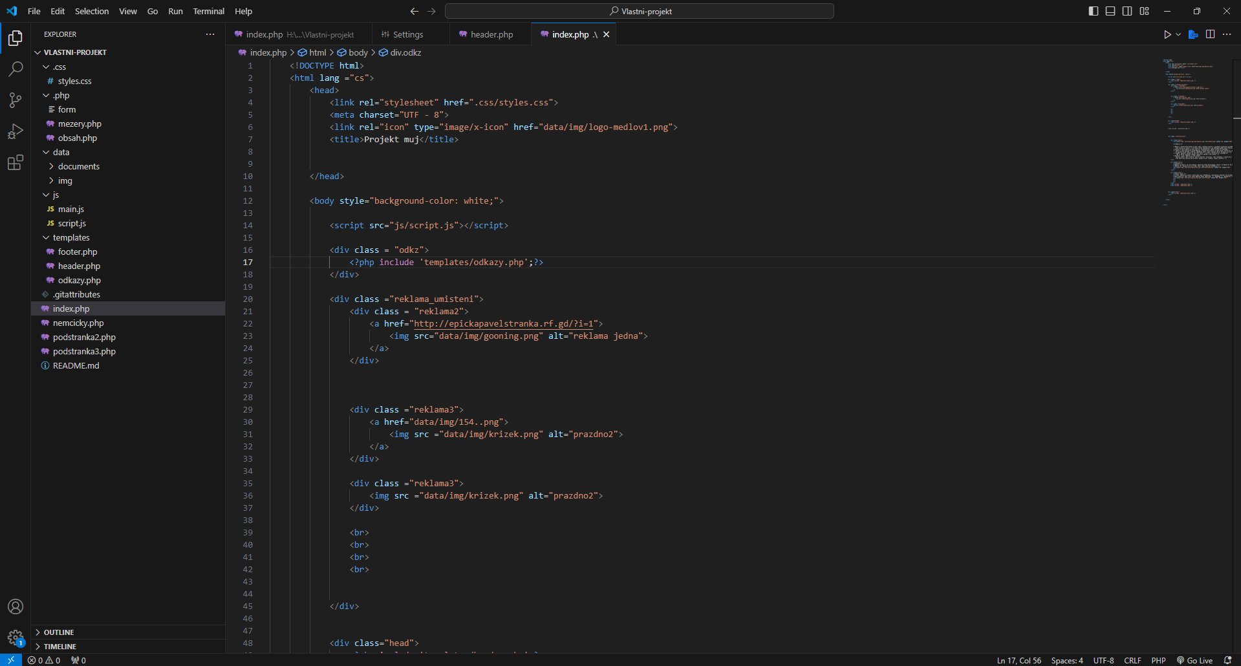

Medlov a zajímavosti (můj projekt)
Dominik Fasora

Slide 2
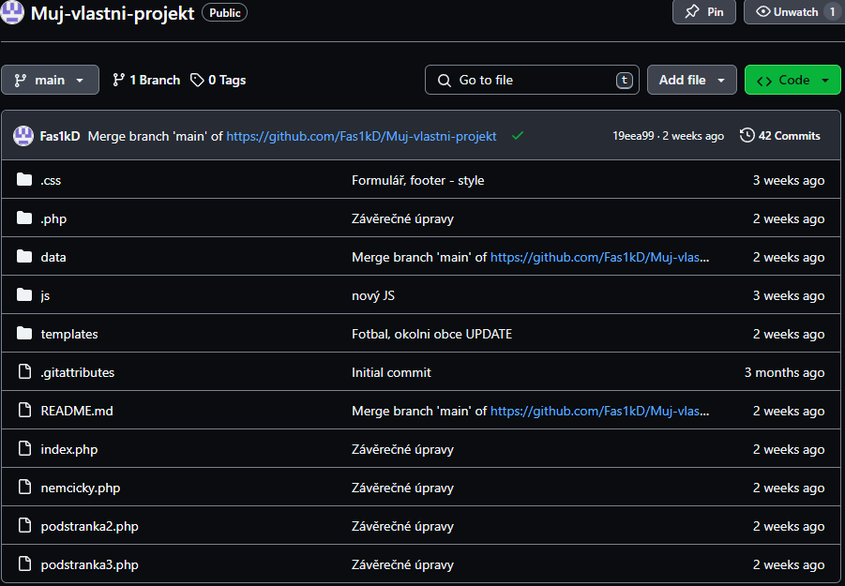

Obsah
Téma stránky/struktura
Představení
Využité technologie
Software
Odkazy

Slide 3
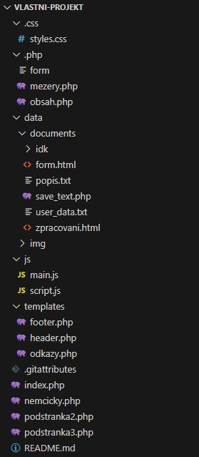
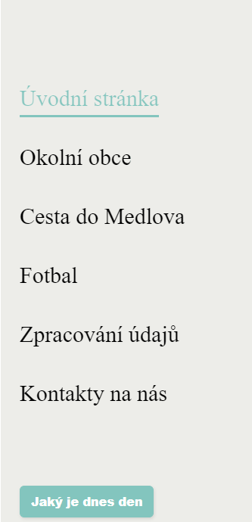
Téma stránky/struktura
Medlov a zajímavosti
Úvodní stránka (hlavní stránka) – základní informace
Okolní obce (1. podstránka k tématu)
Cesta do Medlova (2. podstránka k tématu)
Fotbal (3. podstránka k tématu)
Zpracování údajů (podstránka se zpracováním)
Kontakty na nás (podstránka s možností kontaktování)
(Jaký je dnes den – js button)

Slide 4
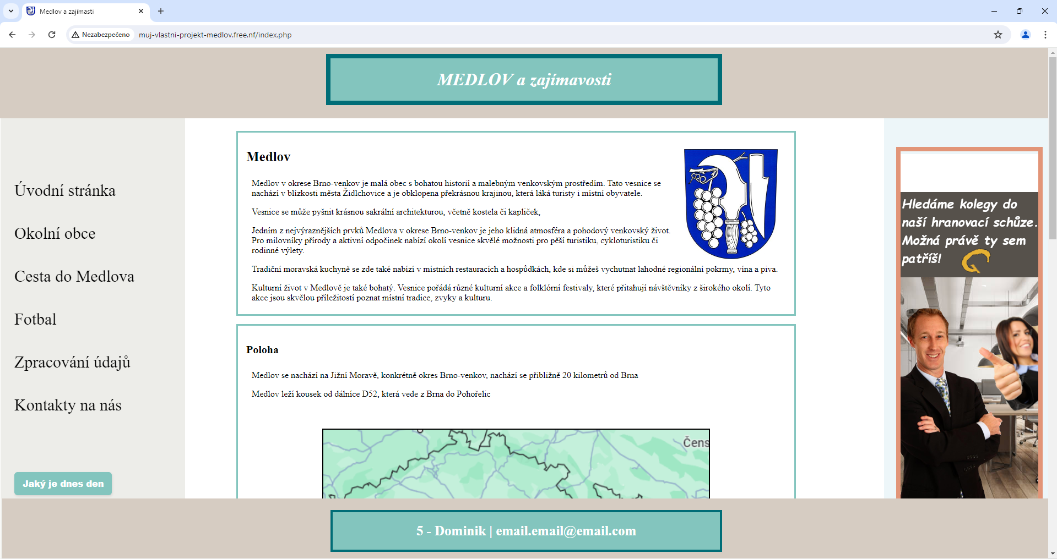
URL
Nadpis
Header
Title/Icon
Reklama
Obsah stránky (text, obrázky)
Menu
Tlačítko
Footer

Slide 5
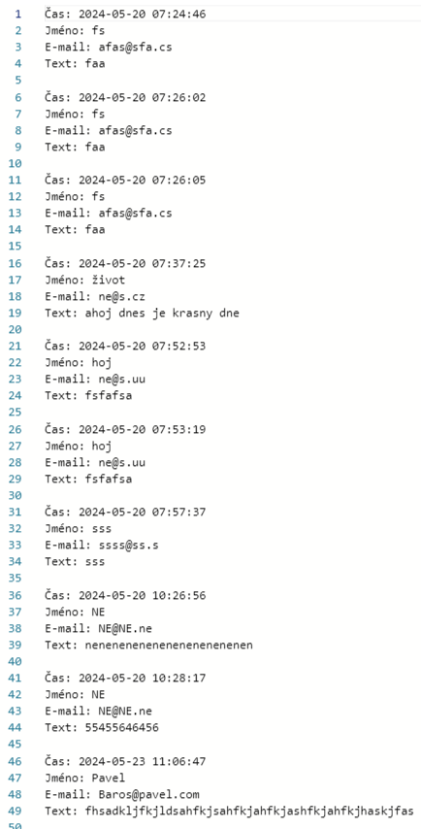
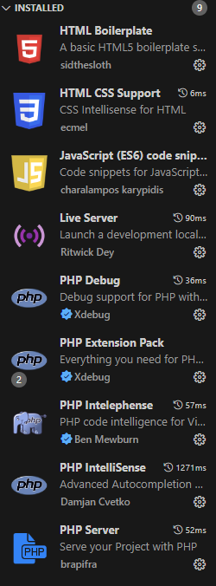
Využité technologie
HTML
CSS
PHP
JS
(Podrobné informace v data/documents/popis.txt)

Slide 6







Využitý software
Visual Studio Code
InfinityFree
GitHub desktop
GitHub
W3Schools
Chat GPT
(Podrobné informace v data/documents/popis.txt)

Slide 7
Odkazy
http://muj-vlastni-projekt-medlov.free.nf – moje stránka
https://dash.infinityfree.com/accounts/if0_36617436/domains - hosting
https://github.com/Fas1kD/Muj-vlastni-projekt - github
https://coolors.co/palettes/trending - barvy
https://coolors.co/palette/006d77-83c5be-edf6f9-ffddd2-e29578 - paleta
https://freefrontend.com/css-link-styles/ - styly linku
110+ CSS Image Effects (freefrontend.com) – styly obrazku
https://chatgpt.com/ - chat GPT
https://www.w3schools.com/php/php_echo_print.asp - W3schools
Obrázky

Slide 8
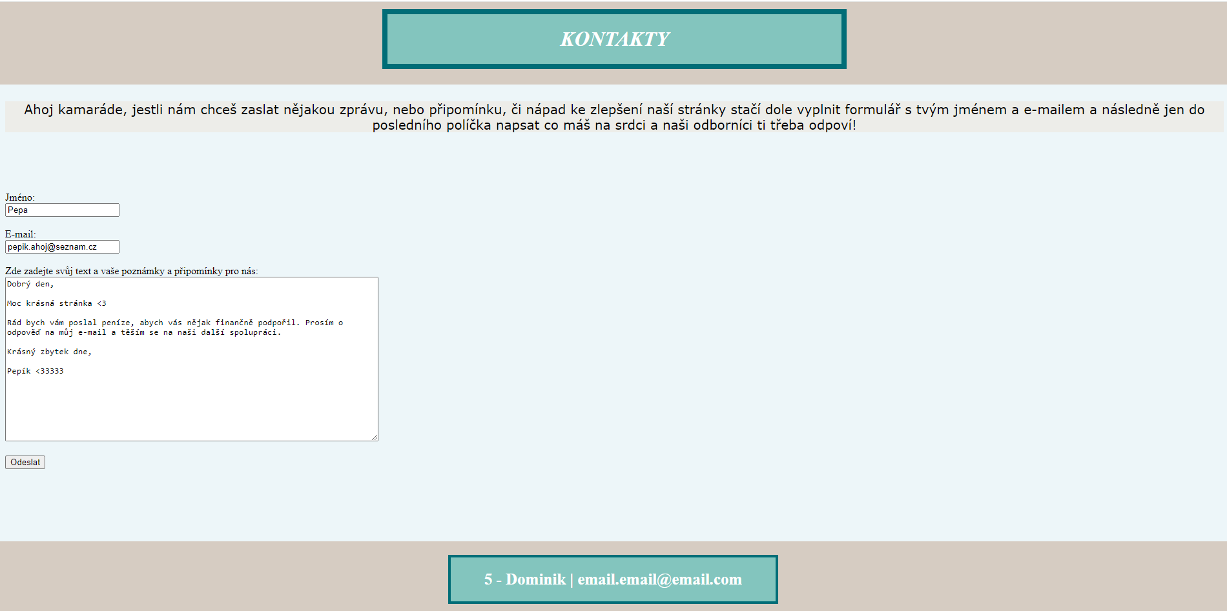
http://muj-vlastni-projekt-medlov.free.nf

